Slide 1
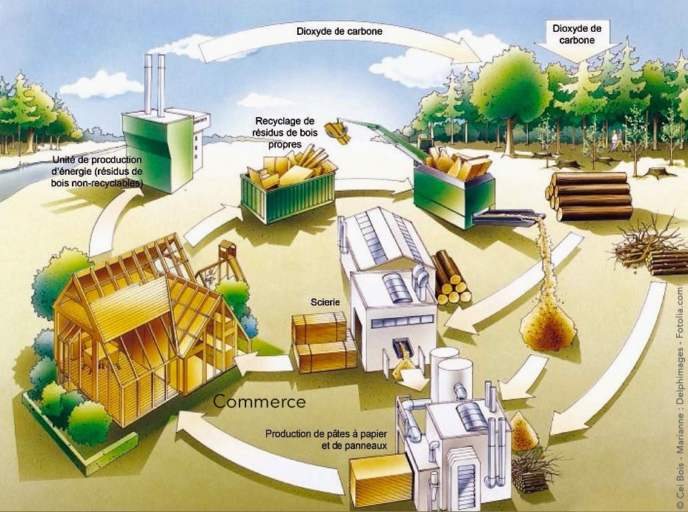
Patrimoines productifs et développement de la bioraffinerie: Les mutations de la filière forêt bois au sein du massif landais
11 Janvier 2018
Aliénor de Rouffignac

Slide 2
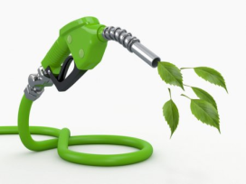

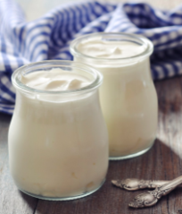
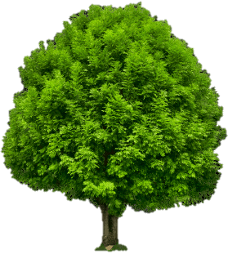
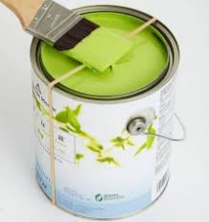
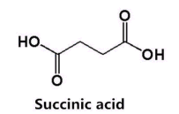

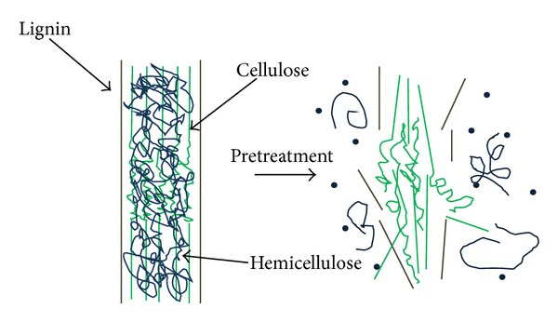
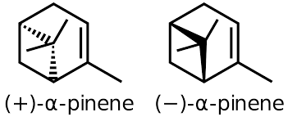
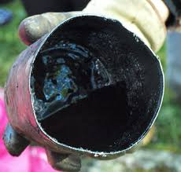
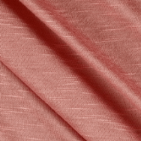
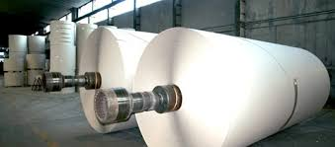
La Bioraffinerie Lignocellulosique Forestière ?
Biocarburants
Procédés thermochimiques
Polymères dérivés et composés organiques
Biomasse forestière
Prétraitement
Procédés biochimiques
Molécules plateformes –
Synthons
Extractibles
Matériaux, Résines
P. Kumar et al., 2009

Slide 3
Des origines anciennes mais des dynamiques multi échelles favorisant le développement actuel de la bioraffinerie forestière
Contexte macro économique
Changement climatique
Échelle sectorielle
Chute de la demande en papier
Tissu industriel territorialisé en mutation
Échelle stratégique de la firme
Emergence de nouveaux marchés
Transition écologique et énergétique
Compétitivité internationale
Bioéconomie
Marché du pétrole
Opportunités de financement publics
Innovation technique et organisationnelle
Adapté de (NWBC 2012)

Slide 4
Questions de recherche :
Comment ces problématiques et les acteurs qui les portent vont venir impacter la structure de la filière ?
Notre hypothèse:
  Structuration de ces problématiques en sous espaces d’action : « espaces méso »
  Différentes reconfigurations des espaces selon le territoire et le tissu d’acteurs.
Analyse en termes de patrimoines productifs (Nieddu, Garnier, Bliard 2014)
  Ensemble de biens matériels et immatériels transmis qui conditionne les logiques d’acteurs et espaces d’actions
  L’étude de logiques divergentes permet de mettre en exergue les conflits d’usages, les perspectives de la filière
Analyse comparative de 4 terrains impactés par des projets de bioraffineries forestières
FRANCE : Aquitaine / Bure Saudron
QUÉBEC : La Tuque / Témiscaming

Slide 5
Diversité de la filière forêt bois et secteur d’intégration de la bioraffinerie
Gestion forestière (public privé)
Autoconsommation Bois de chauffage
Exploitation forestière
Rémanents (branches et écorces)
Bois d’oeuvre
Bois d’industrie
Bois énergie
Produit connexe de scierie
Transformation mécanique
Placage déroulage
Sciage
Panneaux, autres
Granules
Conversion énergétique
Biocarburant
Chaleur
Cogénération : électricité
Vapeur (autoconso industrielle)
Tall oil
Tall oil
Transformation chimique
Filière Forêt Bois
Chimie verte
Pâte à papier
Bioraffinerie intégrée (2^{ième} génération)
Bioraffinerie ex nihilo (1^{ière} génération)
Bioraffinerie Multi Substrats ( 3^{ième} génération)

Slide 6
Méthodologie : Matériel et triangulation de données
  Littérature académique
  Littérature grise
  Entretiens semi directifs, rencontres informelles, colloques et séminaires
Aquitaine | 35 personnes rencontrées
La Tuque | 52 personnes rencontrées

Slide 7
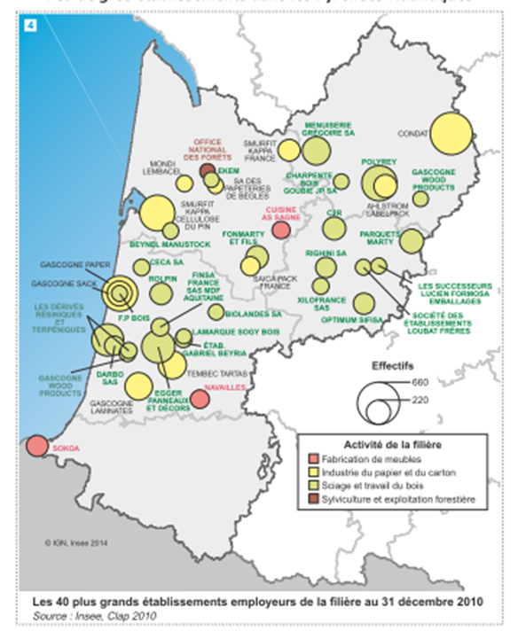
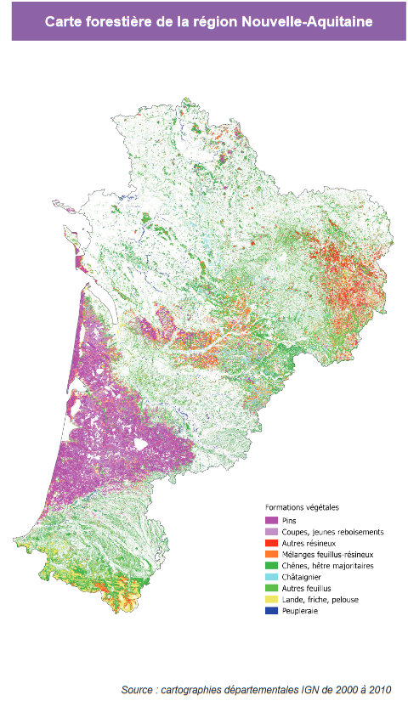
Chiffres clés de la filière forêt bois en Nouvelle Aquitaine et dans le massif des Landes
Première région forestière en France avec 30% des volumes de bois prélevés français et 2^{ième} région pour l'export des produits de la forêt et du bois (Agreste 2017)
  Lente érosion des sciages de depuis les années 90, mais progression de l’industrie des pâtes et papiers en dépit de la baisse de production nationale et montée du bois énergie
  1,8 milliers d’hectares de forêt en production divisés en 3 massifs forestiers
  Massif forestier Landais : Plus grande forêt artificielle d’Europe Occidentale détenu en majorité par des propriétaire privés
  (INSEE 2014)
  (Agreste 2017)

Slide 8
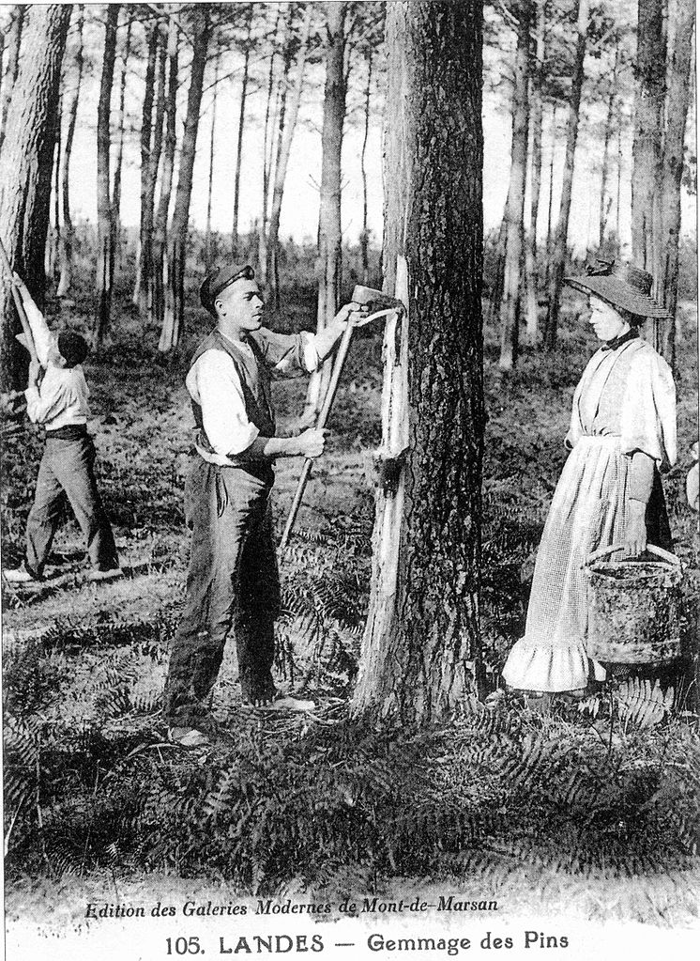
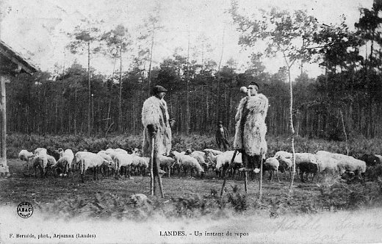
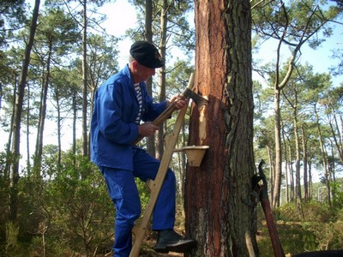
Mutations des activités économiques dans le massif Landais

Slide 9
Mutations des activités économiques dans le massif Landais
Loi Impériale : Assainissement et mise en culture des Landes de Gascogne
1^{ière} papeterie du massif Landais à Mimizan
1850
1900
1950
2000
2050
Papeterie de Tartas
Pastoralisme
Gemmage
Industrie papetière
Construction des usines papetières
?
Densification du tissu industriel (sciage et panneaux)

Slide 10
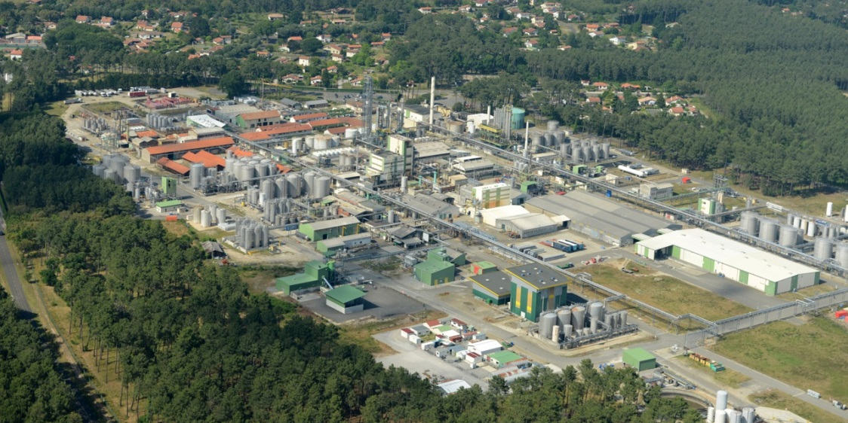
Quelles stratégies de bioraffinerie dans la filière forêt Landaise et quelles mutations?
Des stratégies multiples révélatrices de patrimoines productifs
  Quelles sont les espaces d’intégrations de la bioraffinerie dans un ou plusieurs secteurs de la filière forêt ?
  Quels sont les différents patrimoines productifs mobilisés pour cette intégration? Compétences et savoir faire, Patrimoines techniques, Patrimoines financiers, Infrastructures
  Quid des flux de biomasses et de l’approvisionnement
Le site de DRT à Vielle-Saint-Girons (Landes)
(Crédits : DRT)

Slide 11
Développement de la bioraffinerie dans la filière forêt Landaise
Laboratoire de chimie appliquée à la résine : l'Institut du Pin
Brevet de distillation continue déposé par Biolandes
Loi Impériale : Assainissement et mise en culture des Landes de Gascogne
1^{ière} papeterie du massif Landais à Mimizan
Fermeture de l’usine par Saint Gobain
1850
1900
1950
2000
2050
Papeterie de Tartas
Pastoralisme
Gemmage
Industrie papetière
?
1932
DRT
1980
Biolandes
1999
Tembec

Slide 12


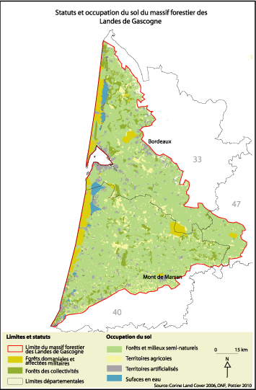

Développement de la bioraffinerie dans la filière forêt Landaise
Vielle Saint Girons - 1932
Bioraffinerie Ex nihilo
Résines, Extractibles
Fractionnement du Tall Oil (2015) Fondation ATTIS 2 (2014)
Implantation et approvisionnement mondial
Création Chaudière et Cogénération en 2014 (150 000t/an)
Tartas - 1999
Bioraffinerie Intégrée
Cellulose de spécialité (2010)
Rachat d’une usine papetière au bisulfite
Approvisionnement en connexes de scieries espagnoles Rachat par Rayonier
Création de Chaudière 2008 (60 000 t/an) Deuxième turbine Cogénération en 2012 (120 000t/an)
Le Sen - 1980
Bioraffinerie Ex nihilo
Extractibles
Scierie Servary (2011) Fondation ATTIS 2 (2014) Dominique Coutière Fondateur de Biolandes directeur de Gascogne SA (Juillet 2014)
Implantation et approvisionnement mondial en végétaux diverses
Création Chaudière 2015 (10 000t/an)

Slide 13
Conclusion des résultats préliminaires
Des mutations de filières portées par des acteurs industriels de la bioraffinerie
Mais des mutations invisibles ?
  Impacts relatifs concernant les flux de biomasse dû à un approvisionnement externe au territoire, non concurrentiel ou/et hérité d’anciennes activités
  Transition énergétique et construction de chaudière à biomasse : Une stratégie commune non inhérente à la bioraffinerie, Quelles perturbations de la filière et création de ressources spécifiques ? (Dehez et Banos 2017)
  Des stratégies et logiques d’acteurs conditionnées par l’influence de patrimoines productifs territorialisés : Une situation totalement différente au Québec
La bioraffinerie : le mariage entre la filière forêt et la filière chimie en construction avec le bois énergie en témoin : quels impacts des nouveaux marchés en aval, pour la gestion de la ressource en amont ?

Slide 14
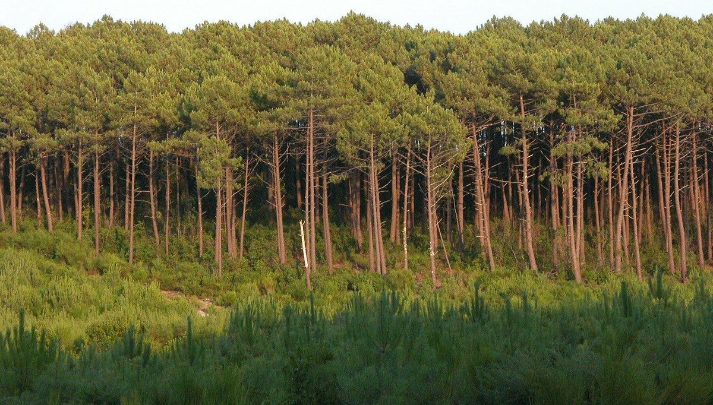
Merci de votre attention

